Slide 1
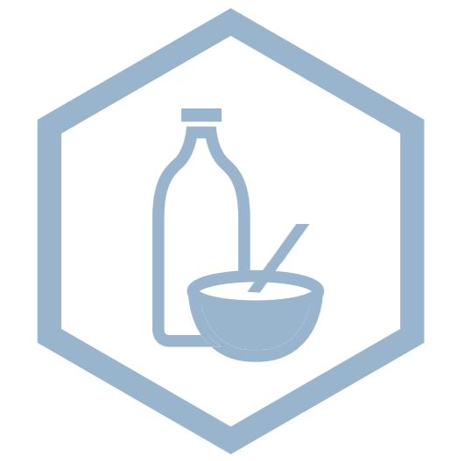
Економіка харчових і переробних підприємств
Викладач:
кандидат економічних наук, старший викладач кафедри економіки та підприємницької діяльності
Коломієць Тетяна Вікторівна

Slide 2
Тема 1. Глобальні та національні тенденції розвитку харчової і переробної промисловості
План заняття:
1. Світові тенденції у секторі харчової та переробної промисловості
2. Поширення високих стандартів гігієни та безпечності харчових продуктів
3. Основні статті експорту харчової та переробної промисловості України та відповідні тренди

Slide 3
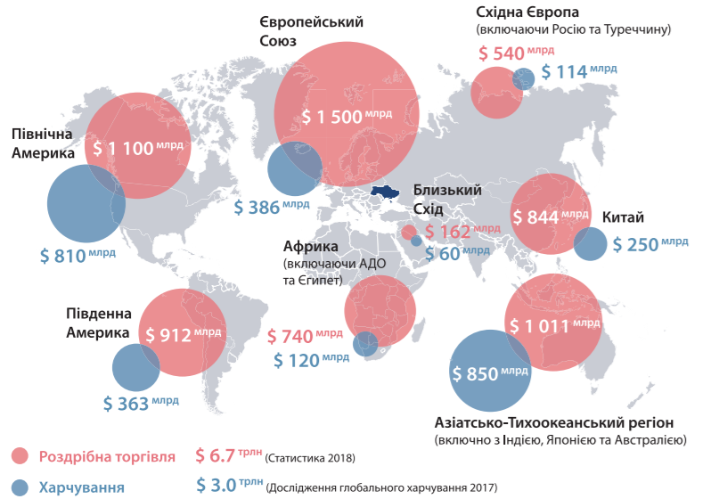
Світові тенденції у секторі харчової та переробної промисловості

Slide 4
Світовий попит на харчові продукти оцінюється приблизно у 10 трлн дол. США – до цієї суми входять як харчові продукти, так і послуги харчування. Під продажем харчових продуктів слід розуміти роздрібну торгівлю, а послуги харчування охоплюють кейтеринг для компаній та приватних споживачів (ресторани, заклади швидкого харчування, готелі, авіакомпанії та державний сектор). Найбільшими ринками для сектору харчової та переробної промисловості є Північна Америка (США, Канада та Мексика), Європейський Союз та Азіатсько–Тихоокеанський регіон (включно з Індією, Японією та Австралією). Кожен з цих ринків оцінюється приблизно у 1,9 трлн дол. США. Відповідно, разом ці ринки становлять близько 60% світового попиту. Важливим ринком також є Китай – він оцінюється приблизно в 1 трлн дол. США, що відповідає 10% світових продажів харчових продуктів. Продаж харчових продуктів охоплює понад 80% ринку ЄС, а на послуги харчування припадають лише 20% загального обсягу. Хоча кінцевий ринок харчових продуктів поділено між роздрібними мережами та провайдерами послуг харчування, канали дистрибуції можуть бути дуже різними: забезпечувати пряме постачання кінцевому продавцю; виробникам (інгредієнтів); покупцям окремих категорій продукції (які за дорученням роздрібних мереж/провайдерів послуг харчування роблять закупівлі схожих між собою продуктів, зокрема, свіжих митих та готових до споживання фруктів та овочів), а також працювати через брокерів/хаби, які пакують продукцію або перепродують її кінцевим продавцям та виробникам.

Slide 5
Традиційна модель роботи через оптові компанії/імпортерів (які фактично діють в якості посередників з продажу та дистрибуції харчових продуктів) майже зникла у країнах ЄС та Північної Америки, оскільки роздрібні мережі та компанії, які надають послуги харчування купляють продукти напряму у постачальників та імпортерів, через що ця модель дистрибуції швидко занепадає в усіх інших регіонах. Вирішальним фактором для забезпечення глобальних поставок стає інтеграція у великі ланцюги постачання. До важливих трендів на глобальних ринках харчових продуктів, які впливатимуть на підхід до розвитку сектору харчової та переробної промисловості в Україні, належать наступні:
Концентрація продажів на кількох каналах збуту;
Поширення високих гігієнічних стандартів та стандартів безпечності харчових продуктів;
Розвиток культури споживання, яка базується на екологічних міркуваннях;
Зростання попиту на безпечні для здоров’я та органічні продукти.

Slide 6
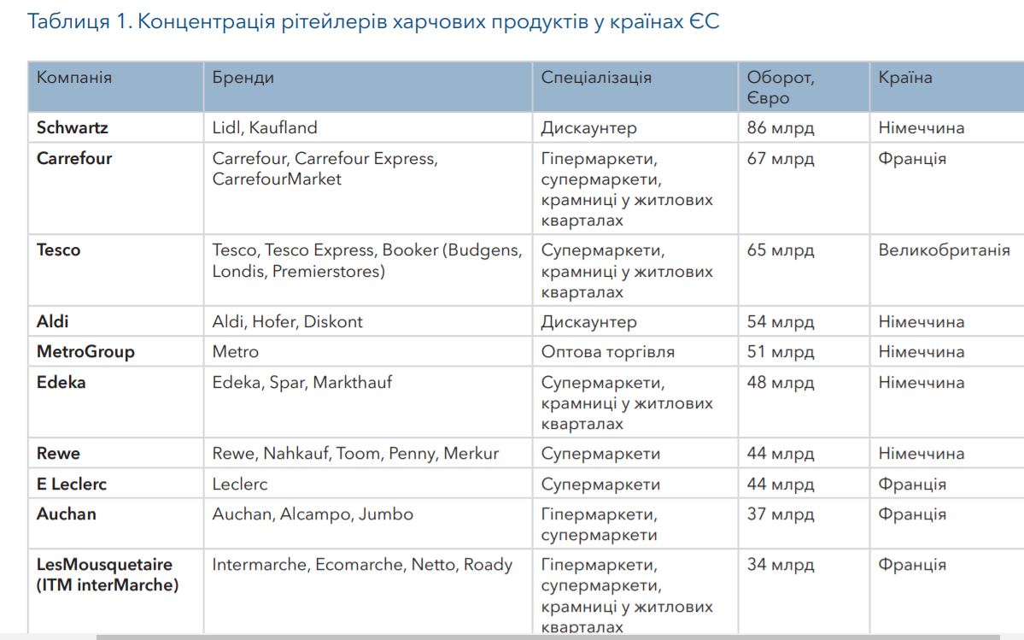
У всьому світі спостерігається подальша концентрація ринків харчових продуктів як у сегменті роздрібних мереж, так і у сфері послуг та виробництві. У Європейському Союзі 10 великих рітейлерів контролюють близько 40% загального обсягу продажів харчових продуктів, а на супермаркети у тій чи іншій країні можуть припадати від 60% до 90% загального обсягу продажів (особливо показовою є домінуюча роль супермаркетів у Франції та Великобританії) Схожа ситуація спостерігається у США, де 10 рітейлерів контролюють близько 74% роздрібної торгівлі харчовими продуктами.

Slide 7
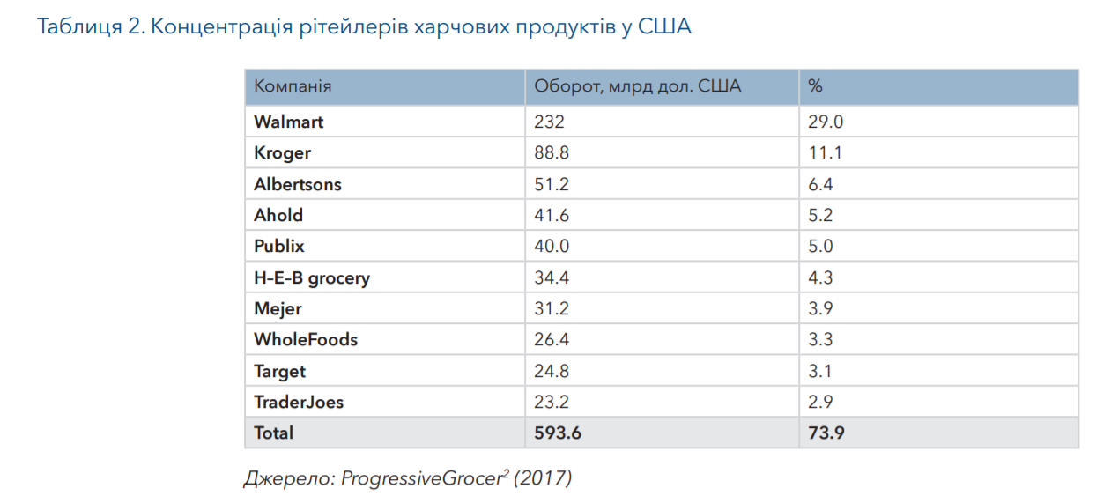

Slide 8
У таких країнах Африки як Єгипет та ПАР, 5 найбільших рітейлерів контролюють 25% та 43% продажів харчових продуктів відповідно. На ринку Китаю4 домінуючими гравцями є 10 рітейлерів (місцеві оператори, міжнародні бренди як Carrefour та спільні підприємства за участі Auchan та Walmart). На ринку послуг харчування ЄС також домінують великі міжнародні групи компаній (переважно з США, Великобританії, Франції та Німеччини), які надають послуги у закладах швидкого обслуговування – фастфуд, частка якого складає 32% від загального обсягу послуг харчування; послуги ресторанів – 9%; послуги кейтерингу на договірній основі (включно з обслуговуванням державних закладів, таких як лікарні, школи, місця відбування покарань та численних закладів надання державних послуг – 25%), послуги харчування уготелях – 9%; інші послуги харчування – 25%. 10 компаній – лідерів5 контролюють близько 14–15% ринку послуг харчування, а 100 найбільших компаній контролюють близько 25% ринку
Виробники харчових продуктів з ЄС виробляють продукцію загальною вартістю 1337,9 млрд дол. США під власними (для конретних роздрібних торгівельних мереж) та під іншими брендами. Це дуже великі компанії – частка 15 найбільших з них у загальному обсязі виробництва харчових продуктів в ЄС складає 25%.

Slide 9
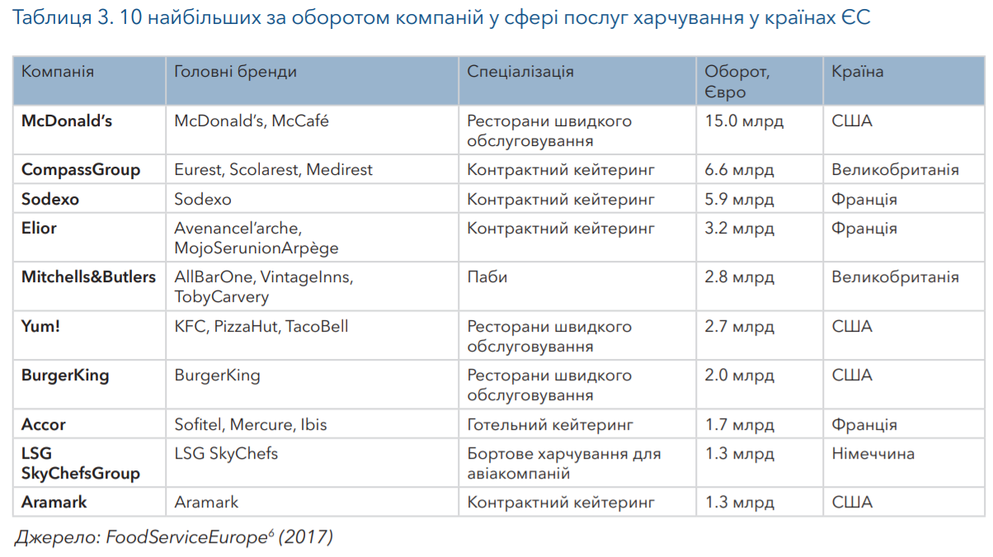

Slide 10
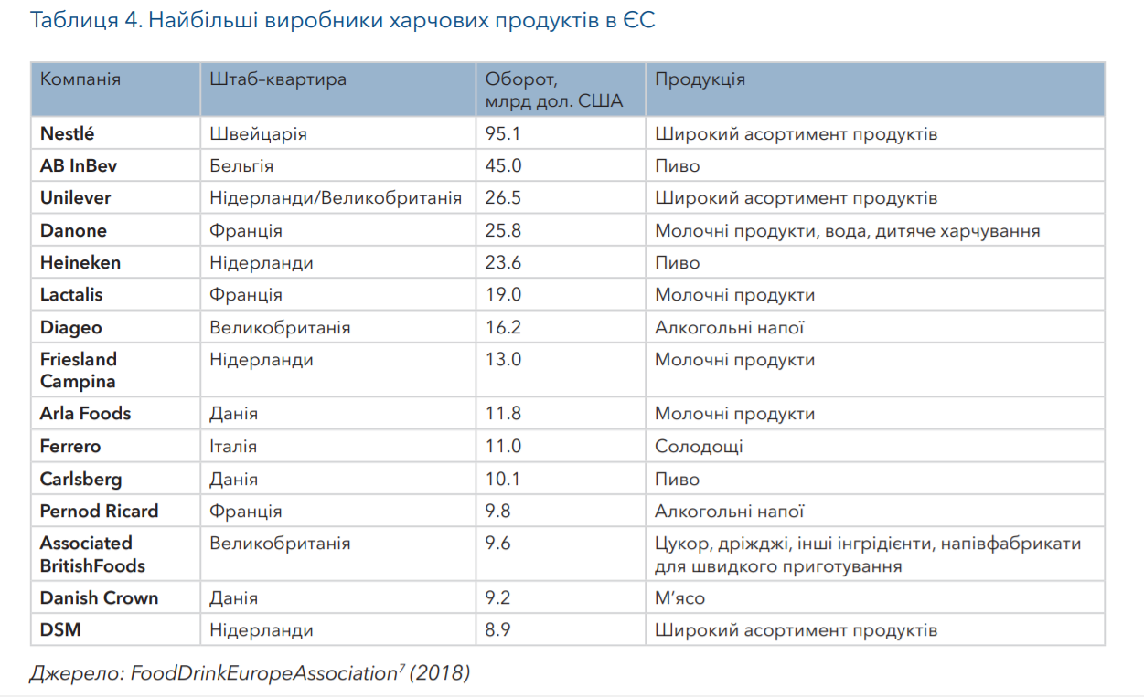

Slide 11
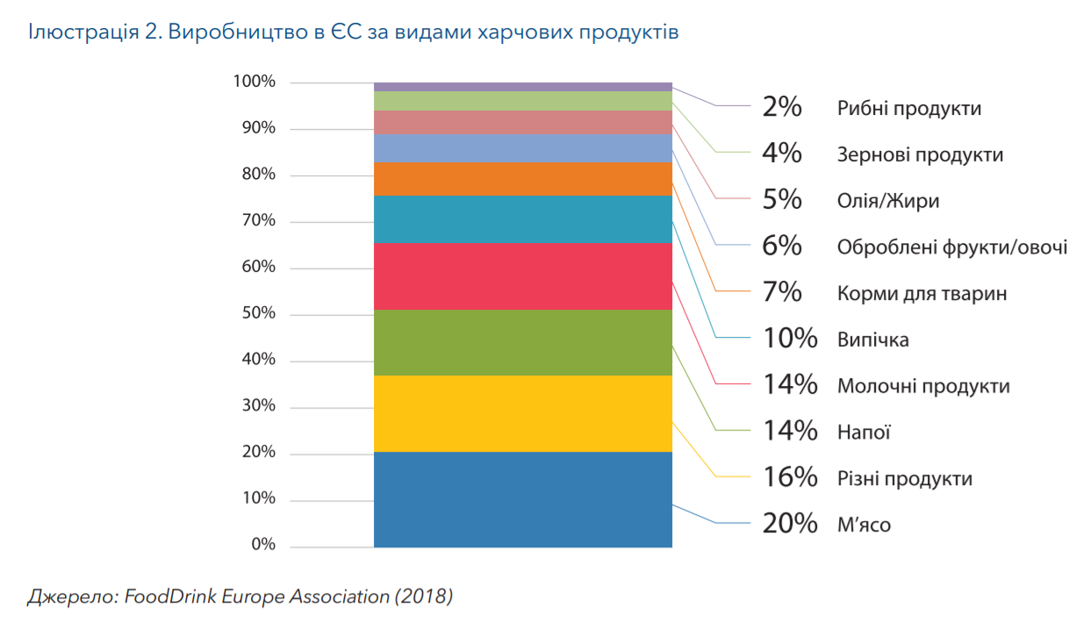

Slide 12
Поширення високих стандартів гігієни та безпечності харчових продуктів
Скандали на великих міжнародних ринках, які сталися протягом останніх 20 років, призвели до швидкого підвищення рівня вимог до безпечності харчових продуктів та стандартів гігієни у більшості країн. Стандарти ЄС наразі є найжорсткішими у світі, і вони все частіше запроваджуються в інших країнах. Це також пов’язано з тим, що рітейлери з ЄС мають сильні позиції на усіх основних ринках (поза межами Північної Америки). Головним драйвером для запровадження таких стандартів є законодавчі вимоги (включно з юридичною відповідальністю) та поширення власних стандартів для захисту репутації у дуже конкурентному середовищі виробників харчових продуктів та провайдерів послуг харчування. Новим трендом серед виробників стало обов’язкове застосування власних стандартів безпечності харчових продуктів. За витрати з дотримання усе жорсткіших вимог починають відповідати постачальники, які змушені їх приймати, якщо вони бажають працювати, оскільки вибір альтернативних сегментів ринку є обмеженим . На більшості ринків, українські компанії–виробники харчових продуктів повинні будуть дотримуватися вимог двох видів нормативно–правових актів – щодо санітарних та фітосанітарних заходів (SPS), предметом яких є безпечність продуктів та контроль над поширенням хвороб; та технічних вимог (якість маркування, маркетинг продукції).

Slide 13
Санітарні та фітосанітарні заходи зазвичай охоплюють наступні пункти:
• Контроль продуктів тваринного походження;
• Контроль продуктів нетваринного походження;
• Контроль наявності контамінантів;
• Контроль залишків пестицидів;
• Контроль залишків ветеринарних препаратів;
• Відстеження і прозорість процесу виробництва та переробки продукції.
У кожному з цих випадків, компанії повинні будуть доводити свою відповідність усім вимогам через проходження сертифікації з залученням акредитованих лабораторій. За результатами сертифікації видаватиметься державний сертифікат відповідності експортної продукції встановленим вимогам країни–призначення. У залежності від країни призначення можуть встановлюватися додаткові вимоги – наприклад, тестування зразків продукції у першому пункті пропуску або попереднє затвердження переліку конкретних переробників (зокрема, для продукції тваринного походження).
Крім цього, національне законодавство тих чи інших країн може вимагати відповідності харчових продуктів певним вимогам з маркетингу та маркування:
• Загальні вимоги з маркування харчових продуктів включно з метрологічними вимогами;
• Маркетингові стандарти або спеціальні вимоги з якості (наприклад, вимоги до розміру винних пляшок в ЄС, норми вмісту какао у шоколаді);
• Вимоги до маркування та температурного контролю продуктів швидкої заморозки.

Slide 14
Окрім зазначених нормативних вимог, передумовою для співпраці з багатьма покупцями на світовому ринку є дотримання власних стандартів безпечності харчових продуктів. Для свіжих продуктів (включно зі свіжозібраними, помитими та готовими до вживання) часто застосовуються приватні стандарти фермерських господарств (загальноприйняті сільськогосподарські практики), приміром GLOBALG.A.P. Система GLOBALG.A.P.9 передбачає сертифікацію за трьома напрямами виробництва (сільськогосподарські культури, тваринництво та аквакультури) і охоплює 16 стандартів, які можуть бути обрані виробниками в залежності від спеціалізації. Виробник, який бажає забезпечити відповідність своєї продукції вимогам системи GLOBALG.A.P., може безкоштовно завантажити відповідні стандарти. Після запровадження системи контролю якості, виробника відвідує з перевіркою представник органу сертифікації, уповноважений GLOBALG.A.P. У разі успішного проходження перевірки, виробник отримує інтегрований сертифікат V5 GLOBALG.A.P. та унікальний номер, який присвоюється відповідній продукції. Клієнти цього виробника можуть скористатися таким номером для перевірки його відповідності визначеним стандартам. Багато покупців вимагають, щоб процеси виробництва експортних харчових продуктів відповідали вищим стандартам харчової безпеки. Найпростішим базовим стандартом харчової безпеки є HACCP10, який встановлено на законодавчому рівні у багатьох країнах (включно з ЄС). Проте, більшість рітейлерів, провайдерів послуг харчування та виробників вимагають дотримання, щонайменше, стандарту харчової безпеки ISO 2200011, а багато покупців вимагають дотримання своїх власних версій цього стандарту, приміром системи сертифікації FSSC 2200012 замість базової версії ISO. На більш розвинутих ринках (наприклад ЄС) застосовуються навіть ще жорсткіші стандарти безпеки, серед яких слід згадати стандарти British Retail Consortium (BRC), International Featured Standard (IFS) або Safe Quality Food (SQF). З огляду на велику кількість існуючих стандартів харчової безпеки та задля зменшення кількості необхідних сертифікатів для різних клієнтів було засновано Глобальну ініціативу харчової безпеки (Global Food Safety Initiative). Завдяки цій ініціативі покупці можуть порівнювати різні стандарти та виявити однакові, а також дотримуватися тих, які відповідають їхнім потребам; таким чином зменшується кількість процедур забезпечення відповідності на ринках різних країн.

Slide 16
Тема 2. Економіко-технологічна характеристака галузей харчової і переробної промисловості
План заняття:
1. Класифікація галузей харчової промисловості
2. Стадії технологічного виробництва
3. Ланцюг формування вартості у виробництві харчових продуктів

Slide 17
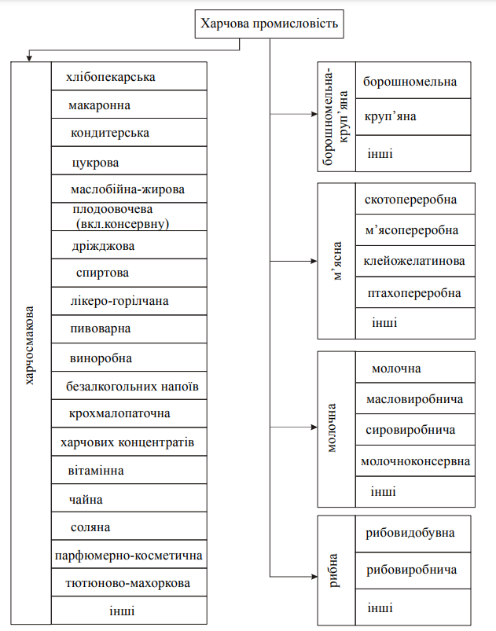
1. Класифікація галузей харчової промисловості
У залежності від видів сировини і способів впливу на нього у виробничому процесі харчові галузі й окремі виробництва підрозділяють на видобувні і переробні.
До видобувного в харчовій промисловості віднесені підприємства по видобутку і розмелу солі, а також видобуток риби, кити, морського звіра і морепродуктів.

Slide 18
2. Стадії технологічного виробництва
Усі технологічні лінії харчових виробництв розділяють на три групи, кожна з якої представляється узагальненою структурною схемою, що відбиває особливості цієї групи.
У структурі будь-якої технологічної лінії можна виділити три стадії: підготовчу, основну і заключну.
На підготовчій стадії виробництва, сировину готують до переробки, на основній відбуваються усі перетворення необхідні для отримання готової продукції, а на заключній – продукції надають товарний вид.
Першу групу складають виробництва, продукцію яких одержують на основі обробки багатокомпонентних сумішей. Вхідні в них окремі види сировини і напівфабрикатів цілком включаються до складу цільової продукції (хлібопекарське, кондитерське виробництва). Структура ліній цієї групи підприємств (рис.1.2,а) характеризується великою кількістю рівнобіжних потоків на підготовчій стадії, що потім поєднуються в один загальний потік на основній. Рівнобіжні потоки на основній стадії використовують тільки для збільшення продуктивності або для випуску інших сортів чи видів продукції. В другу групу входять виробництва, продукція яких не відрізняється по складу від використовуваної сировини (консервування цілих овочів, фруктів і інших продуктів сушінням, заморожуванням, стерилізацією). Структура цих ліній (рис.1.2,б) характеризується послідовним проведенням технологічних операцій від початкової до кінцевої стадії. Рівнобіжні лінії, як і в попередньому випадку, застосовуються для випуску інших сортів продуктів або підвищення продуктивності. У третю групу об'єднані виробництва, у яких цільовий продукт витягають одним або декількома існуючими способами (екстракція, фільтрування, сортування) з вихідної сировини, (цукрове, крохмалепаточне, борошномельне, кру- п'яне, маслоекстракційне). Лінії цих підприємств (рис.1.2,в) складаються з послідовно виконуваних технологічних операцій з великою кількістю поворотних

Slide 19
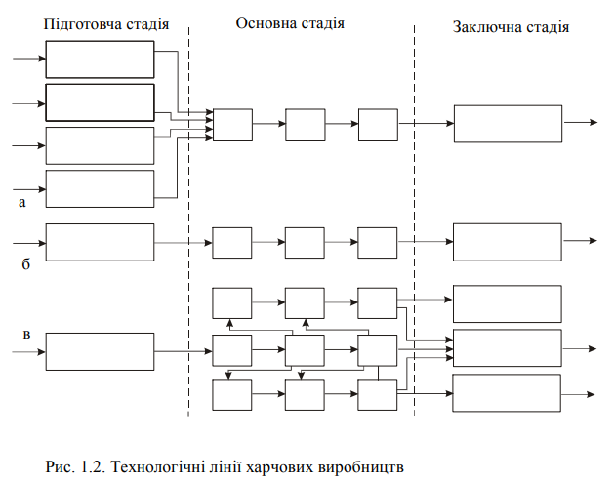

Slide 20
Найважливішими завданнями науки у сфері переробки сільськогосподарських продуктів і виробництва промислових продовольчих товарів на найближчу перспективу є розроблення:
• технологій збереження сільськогосподарської продукції з використанням нової техніки та методів контролю для отримання продуктів із заданими властивостями;
• технологій глибокої ресурсозберігаючої комплексної переробки сільськогосподарської продукції на базі застосування новітніх фізикохімічних, біотехнологічних та інших прогресивних методів обробки в переробних галузях;
• методологічних та технологічних аспектів проектування продуктів харчування нового покоління підвищеної харчової та біологічної цінності для ординарного, профілактичного, лікувального і реабілітаційного харчування різних груп населення;
• нових високоефективних мікробних ферментних препаратів;
• високоефективних процесів виробництва і застосування білкових препаратів, композитів в біологічно активних домішках із заданими функціональними властивостями;
• нових технологічних засобів різної потужності для переробки сільськогосподарської сировини;
• наукових розробок нових видів упаковки з врахуванням вимог збереження навколишнього середовища (зокрема упаковки, що бїоруйнується) та підвищення конкурентоспроможності продукції;
• оптимальної номенклатури показників якості та безпечності харчової продукції, методів фізико-хімічного аналізу, які гарантують точність вимірювання, та експрес-методів визначення шкідливих речовин у продовольчій сировині та харчових продуктах;
• напрямів ефективного функціонування галузей харчової промисловості з урахуванням розширення інтеграційних зв'язків із сільгоспвиробниками та процесів глобалізації .

Slide 21
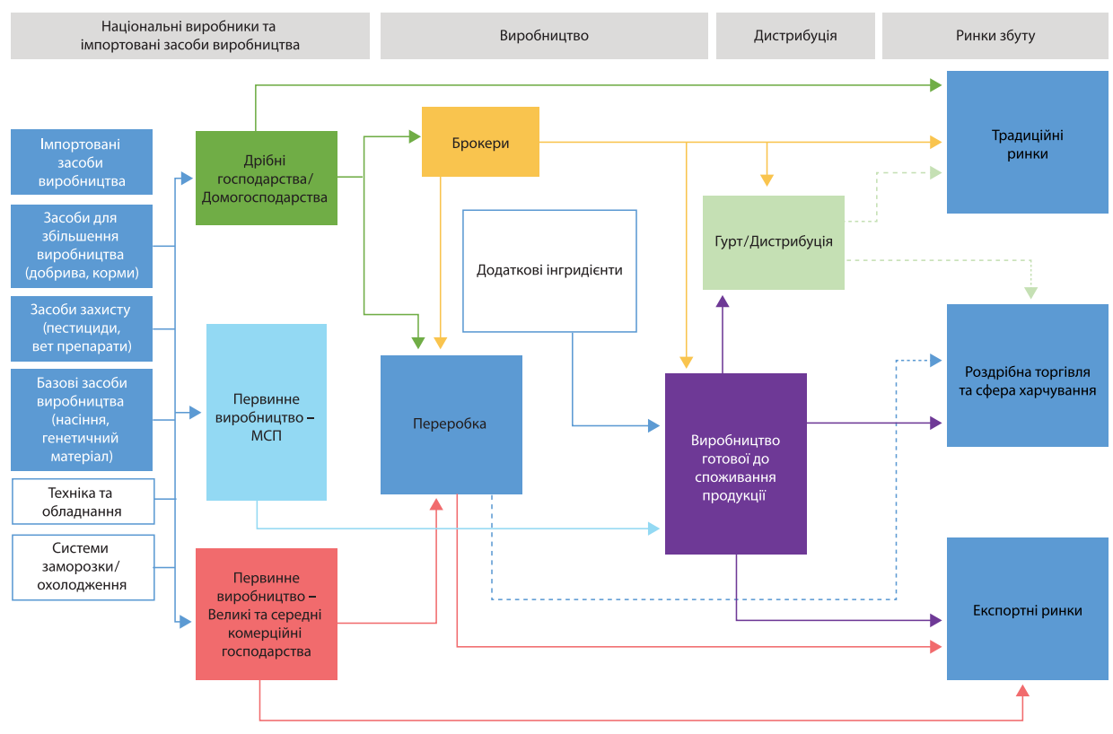
3. Ланцюг формування вартості у виробництві харчових продуктів

Slide 22
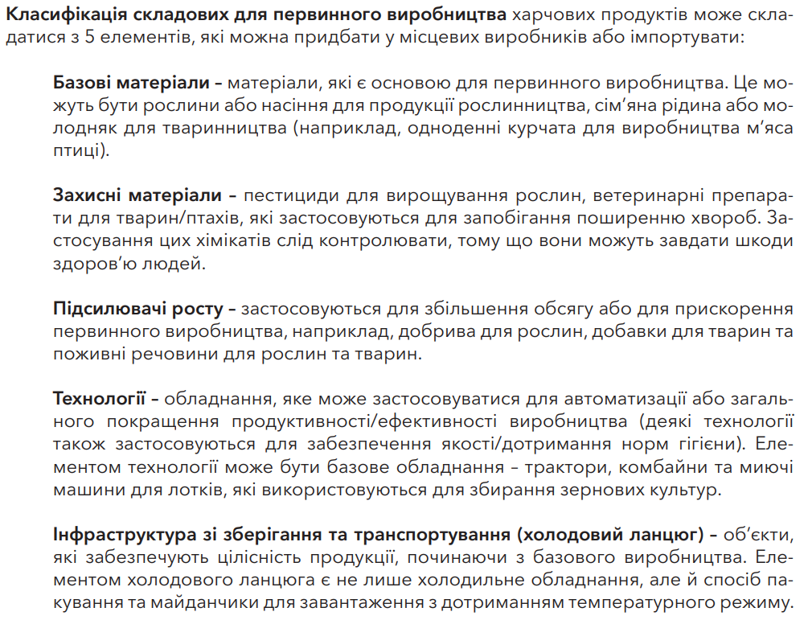

Slide 23
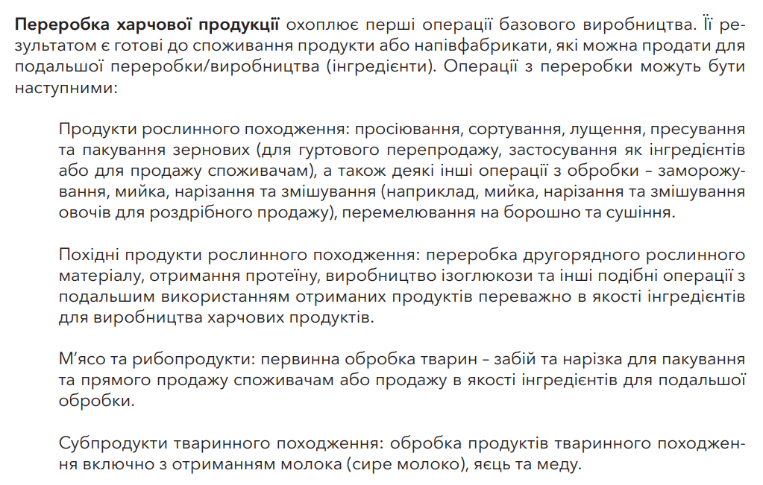
Первинне виробництво – це виробництво базової продукції – вирощування тварин або рослин – продуктом якого є тварини, готові до забою або експлуатації (наприклад, для отримання молока, яєць тощо) або урожай сільськогосподарських рослинних культур (зернові, фрукти та овочі). В Україні (залежно від виду продукції) базове виробництво часто відбувається на рівні домогосподарств, а виробництво продукції на продаж здійснюють малі та середні фермерські господарства.

Slide 24
В Україні, канали дистрибуції харчових продуктів є фрагментованими і можуть охоплювати як продаж кінцевим споживачам безпосередньо виробниками базової продукції, переробними підприємствами та/або виробниками харчових продуктів (наприклад, постачання продукції фермерськими господарствами до роздрібних мереж), так і збут через трейдерів або гуртові ринки.
Головними учасниками ланцюга дистрибуції в Україні є:
Роздрібні мережі (рітейлери): супермаркети (місцеві та іноземні), гуртово–роздрібна торгівля, магазини у житлових районах, місцеві ринки та вуличні продавці (також у підземних переходах), які постачають продукти в усі регіони України.
Гуртові продуктові ринки (ринки свіжої продукції): у найбільших містах працюють гуртові продуктові ринки, де продукти продаються переважно підприємствам (наприклад, ринок «Шувар» у Львові є найбільшим ринком такого типу в Україні). Інші великі ринки свіжої продукції працюють у Києві, Харкові та Дніпрі.
Трейдери: трейдери харчових продуктів та сільськогосподарської продукції активно працюють в Україні і діють як посередники у ланцюгу дистрибуції. Проте, вони рідко беруть участь в інших операціях і лише забезпечують збір продукції у виробників та її доставку. Вони не працюють як продуктові хаби, не забезпечують перепакування продукції або навіть її сортування. Такі моделі роботи в Україні відсутні.

Slide 25
